Slide 1
ESCUELA SUPERIOR DE ADMINISTRACIÓN PÚBLICA ESAP
SEMINARIO DE GERENCIA DE PROYECTOS
Profesora: Martha Lucía Sanclemente Daza
Sección del 2 de diciembre de 2011

Slide 2
Project Management Institute PMI www.pmi.org El Project Management Institute (PMI) considera la norma como una referencia fundamental en el ámbito de la dirección de proyectos para sus certificaciones y programas de desarrollo profesional.

Slide 3
La Guía de los Fundamentos para la Dirección de Proyectos (Guía del PMBOK®).
Es una norma reconocida en la profesión de la dirección de proyectos.
Por norma se hace referencia a un documento formal que describe, métodos, procesos y prácticas establecidos.

Slide 4
Propósito de la Guía del PMBOK®
La creciente aceptación de la dirección de proyectos indica que la aplicación de conocimientos, procesos, habilidades, herramientas y técnicas adecuados puede tener un impacto considerable en el éxito de un proyecto.
La Guía del PMBOK® identifica ese subconjunto de fundamentos de la dirección de proyectos generalmente reconocido como buenas prácticas.
“Generalmente reconocido” significa que los conocimientos y prácticas descritos se aplican a la mayoría de los proyectos, la mayor parte del tiempo, y que existe consenso sobre su valor y utilidad.

Slide 5
Propósito de la Guía del PMBOK®
“Buenas prácticas” significa que se está de acuerdo, en general, en que la aplicación de estas habilidades, herramientas y técnicas puede aumentar las posibilidades de éxito de una amplia variedad de proyectos.
Buenas prácticas no significa que el conocimiento descrito deba aplicarse siempre de la misma manera en todos los proyectos; la organización y/o el equipo de dirección del proyecto son responsables de establecer lo que es apropiado para un proyecto determinado.

Slide 6
El Project Management Institute (PMI)
Además de las normas que establecen pautas para los procesos, herramientas y técnicas de la dirección de proyectos.
El Code of Ethics and Professional Conduct del Project Management Institute, sirve de guía a los profesionales de la dirección de proyectos y describe las expectativas que tienen de sí mismos y de los demás.

Slide 7
El Project Management Institute (PMI)
El Code of Ethics and Professional Conduct del Project Management Institute precisa las obligaciones básicas de responsabilidad, respeto, imparcialidad y honestidad.
Requiere que quienes se desempeñan en este ámbito demuestren compromiso con la conducta ética y profesional.

Slide 8
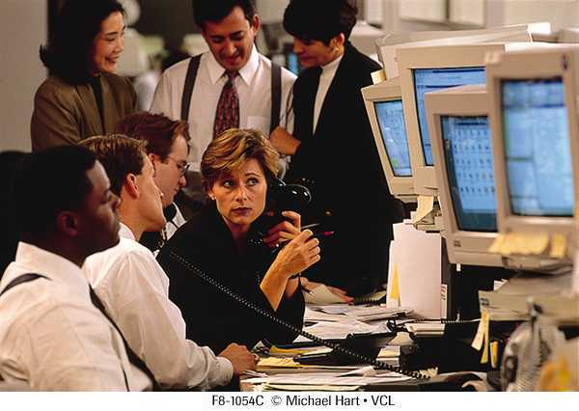
¿Qué es un proyecto?
Un proyecto es un esfuerzo temporal que se lleva a cabo para crear un producto, servicio o resultado único. La naturaleza temporal de los proyectos indica un principio y un final definidos.
El final se alcanza cuando se logran los objetivos del proyecto o cuando se termina el proyecto porque sus objetivos no se cumplirán o no pueden ser cumplidos, o cuando ya no existe la necesidad que dio origen al proyecto.

Slide 9
El Project Management Institute (PMI)
Un proyecto puede generar:
• Un producto que puede ser un componente de otro elemento o un elemento final en sí mismo.
• La capacidad de realizar un servicio (por ej., una función comercial que brinda apoyo a la producción o distribución), o;
• Un resultado tal como un producto o un documento (por ej., un proyecto de investigación que desarrolla conocimientos que se pueden emplear para determinar si existe una tendencia o si un nuevo proceso beneficiará a la sociedad).

Slide 10
El Project Management Institute (PMI)
¿Qué es la dirección de proyectos?
La dirección de proyectos es la aplicación de conocimientos, habilidades, herramientas y técnicas a las actividades del proyecto para cumplir con los requisitos del mismo.

Slide 11
¿Qué es la dirección de proyectos?
Se logra mediante la aplicación e integración adecuadas de los 42 procesos de la dirección de proyectos, agrupados lógicamente, que conforman los 5 grupos de procesos.
Estos 5 grupos de procesos son:
• Iniciación;
• Planificación;
• Ejecución,;
• Seguimiento y Control, y;
• Cierre.

Slide 12
El Project Management Institute (PMI)
Dirigir un proyecto por lo general implica:
• Identificar requisitos;
• Abordar las diversas necesidades, inquietudes y expectativas de los interesados según se planifica y efectúa el proyecto;
• Equilibrar las restricciones contrapuestas del proyecto que se relacionan, entre otros aspectos, con:

Slide 13
Dirigir un proyecto por lo general implica:
El alcance,
La calidad,
El cronograma,
El presupuesto,
O los recursos y
Riesgo

Slide 14
RELACIONES ENTRE LA DIRECCIÓN DE PROYECTOS, LA DIRECCIÓN DE PROGRAMAS Y LA GESTIÓN DEL PORTAFOLIO
En organizaciones maduras en dirección de proyectos, la dirección existe en un contexto más amplio regido por la dirección de programas y la gestión del portafolio.

Slide 15
FIGURA 1.1. RELACIONES ENTRE LA DIRECCIÓN DE PROYECTOS, LA DIRECCIÓN DE PROGRAMAS Y LA GESTIÓN DEL PORTAFOLIO

Slide 16
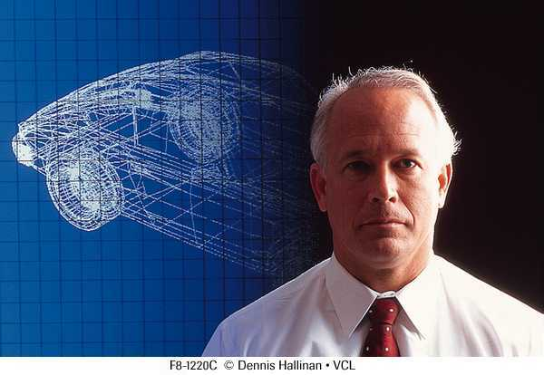
ROL DEL DIRECTOR DEL PROYECTO
El director del proyecto es la persona asignada por la organización ejecutante para alcanzar los objetivos del proyecto.
El rol del director del proyecto es diferente del de un gerente funciona lo del de un gerente de operaciones.

Slide 17
ROL DEL DIRECTOR DEL PROYECTO
Según la estructura de la organización, el director del proyecto puede estar bajo la supervisión de un gerente funcional.
En otros casos, el director del proyecto puede formar parte de un grupo de varios directores de proyecto que rinden cuentas a un director del programa o del portafolio, quien en última instancia es el responsable de los proyectos de toda la empresa.

Slide 18
ORGANIZACIÓN MATRICIAL

Slide 19
ROL DEL DIRECTOR DEL PROYECTO
Además de las habilidades específicas a un área y de las competencias generales en materia de gestión requeridas para el proyecto, la dirección de proyectos efectiva requiere que el director del proyecto cuente con las siguientes características:
CONOCIMIENTO;
DESEMPEÑO;
PERSONAL: Se refiere a la manera en que el director del proyecto se comporta cuando ejecuta el proyecto o actividades relacionadas. La capacidad personal abarca actitudes, características básicas de la personalidad y liderazgo (la capacidad de guiar al equipo de un proyecto mientras se cumplen los objetivos del proyecto y se equilibran las restricciones del mismo).

Slide 20
CICLO DE VIDA DEL PROYECTO
El ciclo de vida del proyecto es un conjunto de fases del mismo, generalmente secuenciales y en ocasiones superpuestas, cuyo nombre y número se determinan por las necesidades de gestión y control de la organización u organizaciones que participan en el proyecto, la naturaleza propia del proyecto y su área de aplicación.

Slide 21
ESTRUCTURA DEL CICLO DE VIDA
Inicio,
Organización y preparación,
Ejecución del trabajo y
Cierre.

Slide 22
FIGURA 2. NIVELES TÍPICOS DE COSTO Y DOTACIÓN DE PERSONAL DURANTE EL CICLO DE VIDA DEL PROYECTO

